Slide 1
Consumer attitude formation and change
Puji Wardayati 20160410
Citra Ananda Putri 2017031004
Nadhine Syahzan 2017031016
Rasyifa Faradiba 2017031028

Slide 2
attitude
Attitude (sikap) adalah kecenderungan seseorang untuk membeli suatu produk secara konsisten dan bahkan merekomendasikannya kepada orang lain.
Attitude konsumen dapat disimpulkan dari apa pendapat mereka soal produknya dan bagaimana perilaku mereka terhadap produk tersebut.

Slide 3
Characteristics of attitudes
The attitude “object”
“Object” adalah hal-hal spesifik mengenai sesuatu yang ditawarkan.
Disebut juga “Object Specific”

Slide 4
Attitudes are a “learned Predisposition”
Learned Predisposition adalah kecenderungan yang terbentuk berdasarkan proses belajar.
Proses belajar diperoleh dari :
Pengalaman langsung konsumen dengan produk.
Informasi yang diperoleh konsumen mengenai produk tersebut.
Iklan mengenai produknya.

Slide 5
Attitudes have concistency
Attitudes sejalan dengan perilaku konsumen.
Attitudes tidak bersifat permanen, bisa berubah karena pengaruh situasi.

Slide 6
Attitudes occur within a situation
Attitudes dapat berubah sesuai dengan situasi.
Situasi kejadian atau keadaan yang dapat mempengaruhi hubungan antara attitude dan behavior.

Slide 7
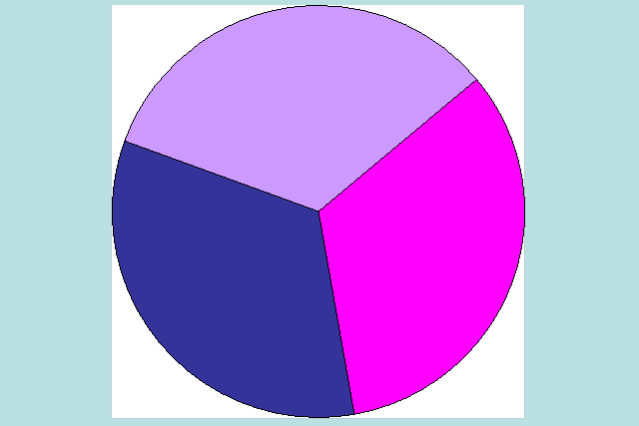
Structural Models of Attitudes
Komponen kognitif = kepercayaan terhadap suatu merek
Komponen afektif= Evaluasi suatu merek
Komponen konatif= Maksud untuk membeli
Kepercayaan merek mempengaruhi evaluasi merek dan evaluasi mempengaruhi tindakan membeli
Tricomponent Attitude Model
Conation
Affect
Cognition

Slide 8
Structural Models of Attitudes
Multiattribute Attitude Model
Theory-of-reasoned-action model
  Pengukuran sikap berdasarkan tindakan dan kepercayaan dan juga norma sosial ikut berperan.
The attitude-toward-object model
- sikap konsumen terhadap suatu produk tertentu adalah fungsi dari ada atau tidaknya evaluasi keyakinan dan / atau atribut spesifik produk tertentu
The attitude-toward-behavior model
- sikap konsumen terhadap berperilaku sehubungan dengan objek daripada sikap terhadap objek itu sendiri

Slide 9
Theory of reasoned action
Beliefs that the behavior leads to certain outcome
Attitude toward the behavior
Evaluation of the outcomes
Intention
behavior
Beliefs that specific referens think should/shouldnt perform the behavior
Subjective norm
Motivation to comply with the specific reference

Slide 10
Theory of Trying-To-Consume Model
Attitude-Toward-The-AD-Models
Sebuah teori sikap dirancang untuk memperhitungkan banyak kasus di mana tindakan atau hasil tidak pasti tetapi mencerminkan upaya konsumen untuk mengkonsumsi (atau membeli).
Sebuah model yang menjelaskan bahwa sikap konsumen terhadap perilaku tertentu adalah fungsi dari seberapa kuat dia percaya bahwa tindakan tersebut akan mengarah pada hasil tertentu (baik menguntungkan atau tidak menguntungkan).

Slide 11
Attitude formation
Pembentukan attitude :
Bagaimana attitude dipelajari
Sumber pengaruh pembentukan attitude
Dampak kepribadian terhadap pembentukan attitude

Slide 12
How attitude are learned
Perubahan dari tidak adanya attitude seseorang terhadap suatu produk ke memiliki attitude tertentu hasil dari pembelajaran..
Attitude terbentuk melalui informasi-informasi yang diperoleh konsumen mengenai suatu produk.

Slide 13
Sources of influence on attitude formation
Pembentukan attitude konsumen sangat dipengaruhi oleh :
Personal Experience
Influence of Family & Friends
Direct Marketing
Mass Media
Internet

Slide 14
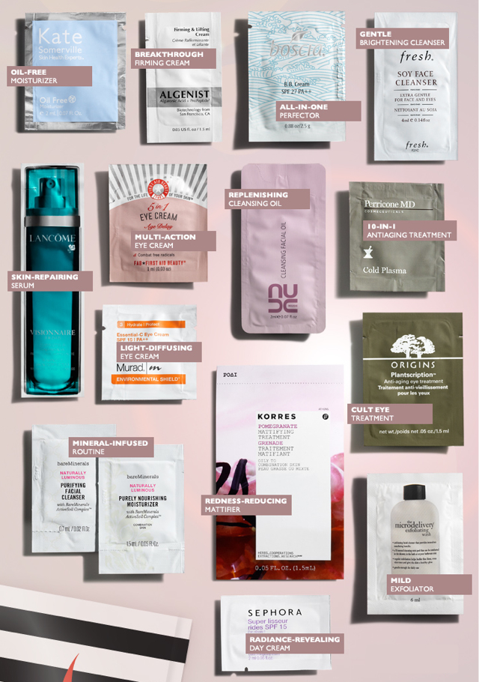
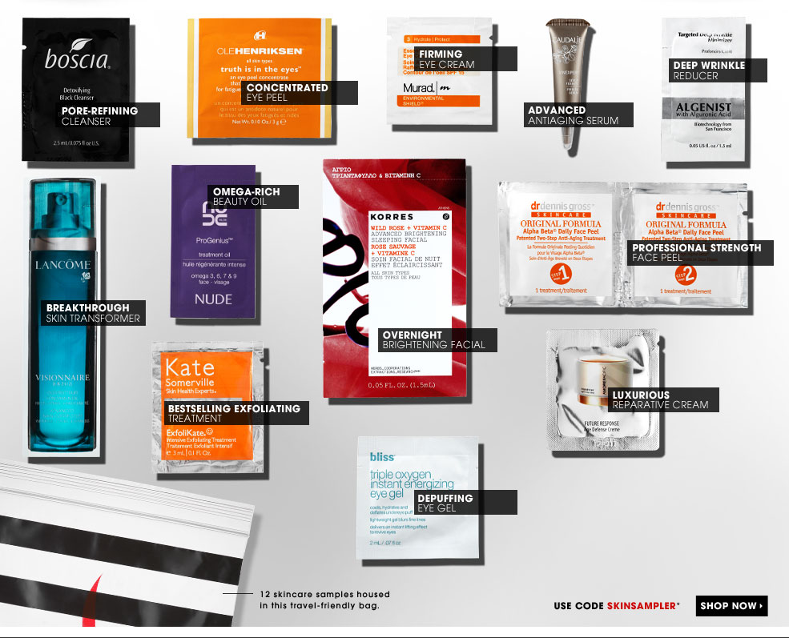
Personal experience
Pengalaman pribadi terhadap suatu produk memungkinkan konsumen untuk mencoba dan menilai produknya secara langsung.

Slide 15
Influence of family and friends
Attitude dapat terbentuk melalui kontak dengan orang lain, misalnya teman dan keluarga.

Slide 16
Direct marketing
Pemasaran menargetkan konsumen dengan mengeluarkan produk-produk yang sesuai dengan minat dan gaya hidup mereka.

Slide 17
Mass media and internet
Media masa dan internet merupakan salah satu sumber informasi yang dapat mempengaruhi pembentukan attitude konsumen.
Bagi konsumen yang belum memiliki pengalaman langsung dengan suatu produk, pesan iklan yang menarik secara dapat menciptakan pembentukan attitude.
Attitude yang dibentuk melalui pengalaman langsung dengab suatu produk cenderung bertahan lebih lama dan bersifat lebih konsiisten dibandingkan dengan attitude yang terbentuk melalui pengalaman secara tidak langsung.

Slide 18

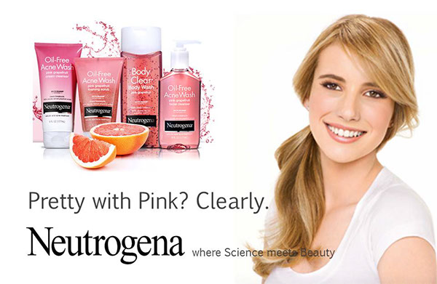
Personality factors
Attitudes konsumen terhadap suatu produk sangat dipengaruhi oleh karakteristik kepribadian mereka.

Slide 19
Strategies of Attitude Changes

Slide 20
Changing the Basic Motivational Function
The Utilitarian Function : Membeli barang yang sama karena kegunaannya sangat berfungsi.
The Ego-Defensive Function : Membeli suatu produk karena keinginan diri sendiri.
The Value-Expressive Function : Pandangan atau sikap kita terhadap suatu produk.
The Knowledge Function : Para consumer ingin lebih mengetahui tentang produk tersebut yang mereka temui atau baca.

Slide 21
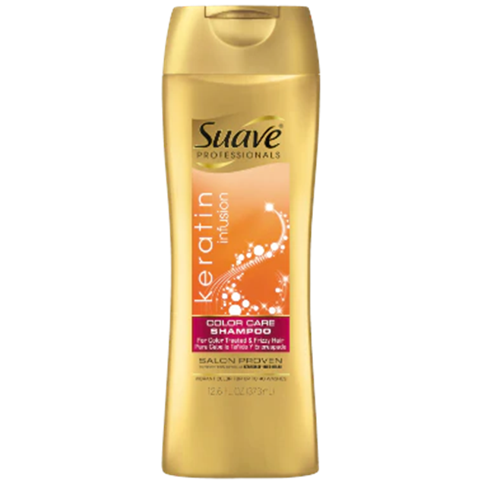
Combining Several Functions
Menggabungkan beberapa fungsi dari suatu produk.

Slide 22

Associating the Product With The Special Group, Event or Cause
Mengaitkan produk dengan kelompok khusus, acara, atau suatu penyebab.

Slide 23
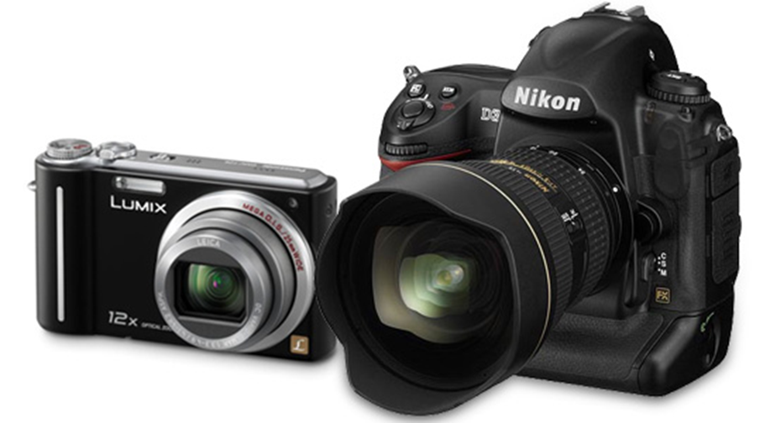
Resolving Two Conflicting Attitudes
Strategi attitudes ini terkadang bisa menyelesaikan yang sebenarnya atau potensi terhadap 2 attitudes / sikap. Jika seorang consumer bisa ngeliat hal negatif dari suatu produk tapi dia bisa juga tidak mementingkan di produk yang lainnya.

Slide 24
Altering Components of The Multiatribute Model
Changing the Relative Evaluation of Attribute : Setiap barang di pasaran memiliki kalangan peminat sesuai dengan merk dan kelebihan atau keuntungannya.
Changing Brand Beliefs : Pengiklan terus menerus mengingatkan kalau produk mereka selalu lebih baik dibandingkan produk lain dan mencuci otak kita sehingga membuat consumer ini yakin untuk membeli produk tersebut.
Adding an Attribute : Mencapai suatu tujuan dengan menambahkan atribut baru yang sebelumnya ditolak oleh pasar.
Changing the Overall Brand Rating : Upaya untuk mengubah keseluruhan penilaian konsumen terhadap merek secara langsung, tanpa berusaha meningkatkan atau mengubah evaluasi mereka atas atribut merek tunggal.

Slide 25
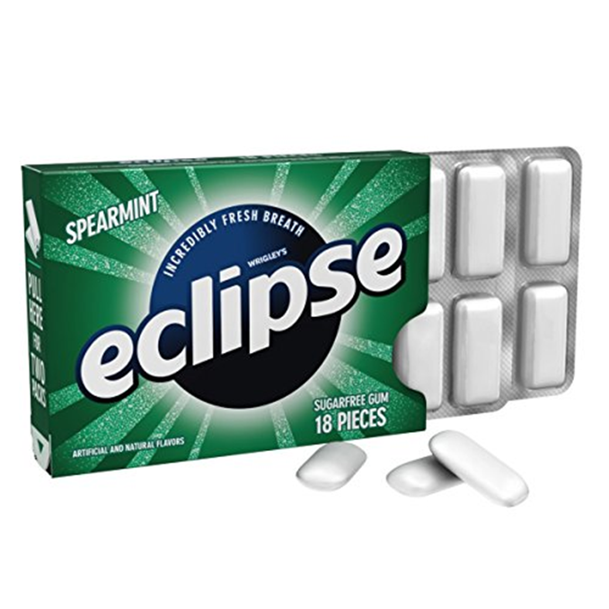
Changing Beliefs About Competitors Brands
Strategi yang mengubah sikap keyakinan konsumen tentang atribut merek lawan atau produk tersebut

Slide 26
The Elaboration Likelihood Model (ELM)
Menganalisis kelebihan atau kelemahan suatu produk atau model.
Dibandingkan dengan banyaknya strategi perubahan tingkah laku yang sudah diulas, perubahan sifat konsumen dibagi menjadi 2 jalur pendekatan, yaitu : rute central dan rute perifer.

Slide 27
Cognitive Dissonance Theory
Ketidaknyamanan terjadi ketika konsumen memiliki konflik pikiran tentang keyakinan atau sikap.
Ketidaknyamanan yang muncul setelah pembelian dinamakan postpurchase dissonance.
Cognitive Dissonance membiarkan konsumen dengan perasaan tidak nyamannya mengenai apa yang diyakini, sehingga mereka akan termotivasi untuk mencari penyelesaian dengan cara mengubah sikap mereka untuk disesuaikan dengan perilaku mereka.

Slide 28
Attribution Theory
Menjelaskan bagaimana orang-orang menetapkan sebab-akibat untuk peristiwa-peristiwa berdasarkan perilaku mereka sendiri atau perilaku orang lain.
Self-Perception Theory
  Kesimpulan atau penilaian individu untuk sebab dari perilaku mereka sendiri.
  Sikap berkembang saat konsumen melihat dan membuat penilaian tentang perilaku mereka sendiri.
  Atribusi internal dan eksternal
  Foot-in-The-Door Technique vs Door-in-The-Face Technique

Slide 29
Attribution Toward Others
Attribution Toward Things
How We Test Our Attribution:
  Distinctiveness (Kekhasan): Konsumen mengaitkan tindakan dengan produk atau orang tertentu jika tindakan terjadi ketika ada produk (atau orang) dan tidak terjadi ketika itu tidak ada.
  Consistency over time (Konsistensi dari waktu ke waktu): Kapanpun orang atau produk itu ada, kesimpulan atau reaksi konsumen pasti sama.
  Consistency over modality (Konsistensi atas pengandaian): Kesimpulan atau reaksi tetap sama, walaupun situasinya berbeda.
  Consensus (Persetujuan umum): Tindakan dirasa sama oleh konsumen lain.

